Slide 1
Лекция 4
Блочная модель (Flexbox),
структурные псевдоклассы
лектор Олексий Шевченко

Slide 2
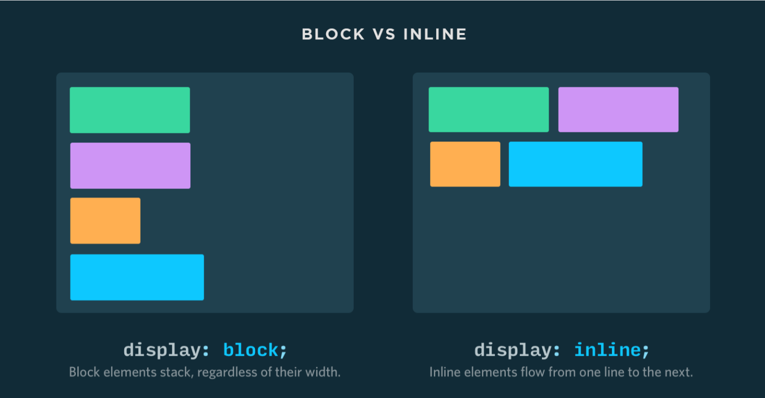
Типы элементов:

Slide 3
Блочные элементы (block-level elements) Блочные элементы — это элементы, которые занимают всю доступную ширину и всегда начинаются с новой строки. Они могут содержать внутри себя другие блочные и строчные элементы.
Почти все базовые элементы являются блочными: <h1…h6>, <section>, <article>, <header>, <footer>, <div>, <p>, <ul>, <ol>, <li>, <nav> или display: block; — для любого элемента.

Slide 4
Строчные элементы (inline elements)
Визуально располагаются в одну строку друг за другом, пока в ней хватает места. Если место заканчивается, они переходят на следующую строку и продолжают её заполнять.
<span>
.box {
display: inline;
}

Slide 5
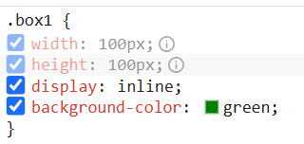
ВНИМАНИЕ!!! Элементы с display: inline не позволяют задавать ширину, высоту и некоторые отступы.
Ограничения строчных элементов: ❌ Нельзя задать width и height — они подстраиваются под содержимое. ❌ margin и padding работают не совсем корректно — вертикальные отступы (margin-top, margin-bottom, padding-top, padding-bottom) игнорируются.

Slide 6
Строчно-блочные элементы (inline-block) Строчно-блочные элементы ведут себя как строчные (inline), но при этом сохраняют некоторые свойства блочных элементов (block).
📌 Основные свойства: ✅ Располагаются в одной строке с другими элементами (как inline). ✅ Можно задавать ширину и высоту (в отличие от inline). ✅ Учитывают внешние и внутренние отступы (margin, padding).

Slide 7
Flexbox (или гибкая раскладка) — это мощный инструмент для создания адаптивных и отзывчивых макетов. Он позволяет распределять пространство и выравнивать элементы внутри контейнера с помощью простых и гибких правил.
Контейнер со свойством display: flex; делает все свои прямые дочерние элементы отзывчивыми.

Slide 8
Основные свойства для контейнера:
flex-direction — определяет направление flex-элементов. Может быть:
row (по умолчанию) — элементы располагаются горизонтально.
column — элементы располагаются вертикально.
row-reverse — элементы располагаются горизонтально, но в обратном порядке.
column-reverse — элементы располагаются вертикально, но в обратном порядке.
justify-content — выравнивает flex-элементы вдоль главной оси (горизонтальной или вертикальной в зависимости от flex-direction):
flex-start (по умолчанию) — выравнивание по началу.
flex-end — выравнивание по концу.
center — выравнивание по центру.
space-between — элементы распределяются с равными промежутками между ними.
space-around — элементы распределяются с равными промежутками, включая пространство до первого и после последнего элемента.

Slide 9
align-items — выравнивает flex-элементы вдоль поперечной оси (перпендикулярной к главной):
stretch (по умолчанию) — элементы растягиваются, чтобы заполнить контейнер.
flex-start — выравнивание по началу поперечной оси.
flex-end — выравнивание по концу поперечной оси.
center — выравнивание по центру.
baseline — выравнивание по базовой линии текста.
https://flexboxfroggy.com/#cs
https://mastery.games/flexboxzombies/

Slide 10
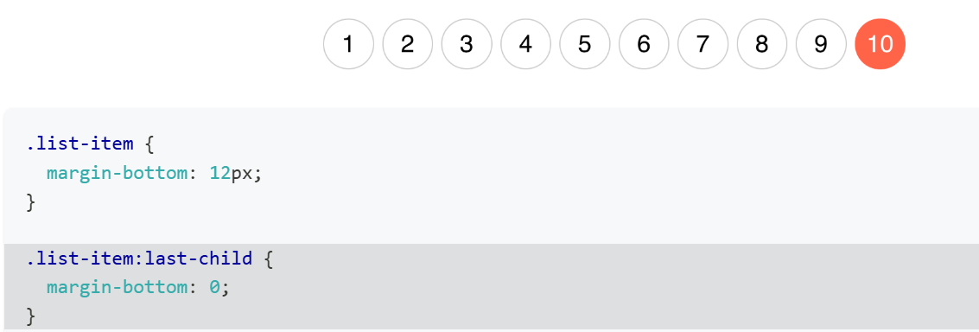
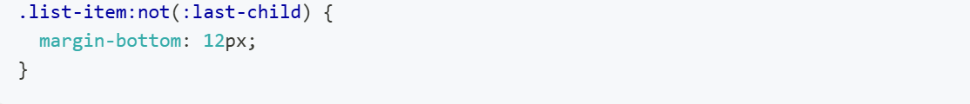
Структурные псевдоклассы Структурные псевдоклассы — это способ выбрать определённые элементы из группы дочерних элементов (соседей) без назначения дополнительных классов.
Дочерние элементы (соседи) — это элементы, которые имеют общего родителя.

Slide 11
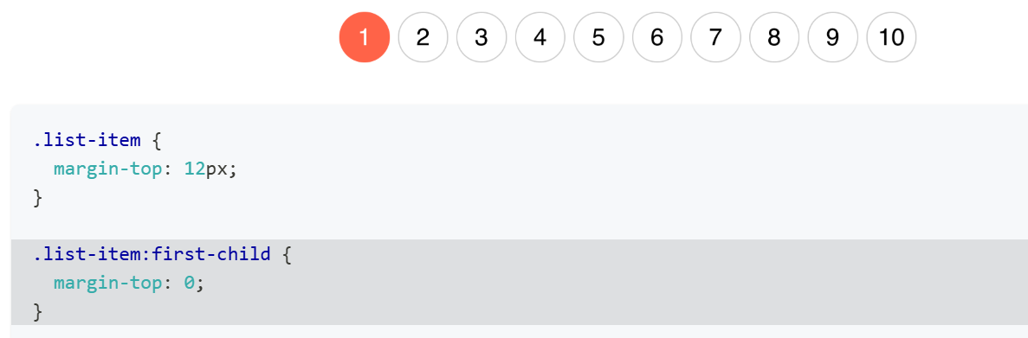
:first-child

Slide 12
Псевдокласс :nth-child(an+b) Выбирает элементы из группы соседей по числу в скобках, используя формулу an+b, которая задаёт правило для последовательности элементов.
a — шаг цикла. Любое число.
n — счётчик цикла. Начинается с нуля и увеличивается на единицу при каждой итерации.
b — смещение. Любое число.
Например, если a = 2 и b = 1, то an+b = 2n+1. Эта формула выберет все нечётные элементы.

Slide 13
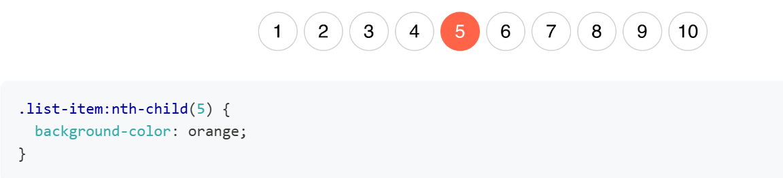
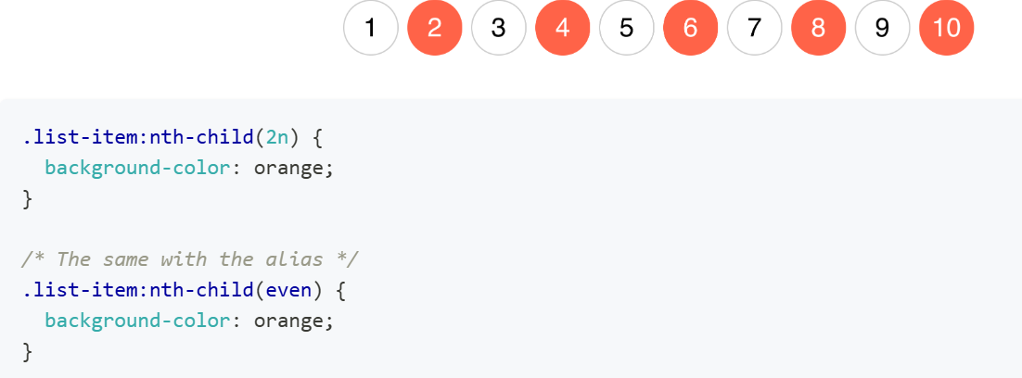
N - элемент
чётные элементы

Slide 14
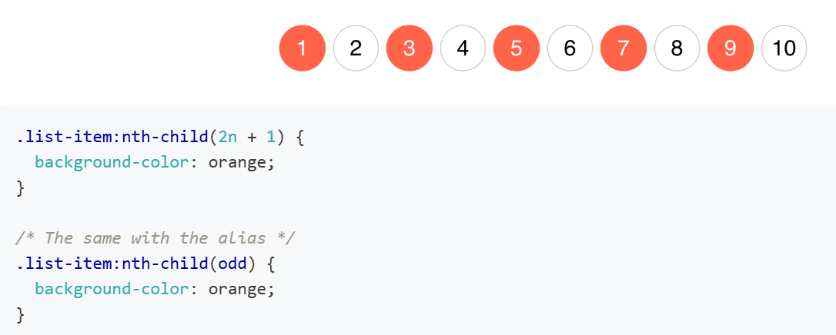
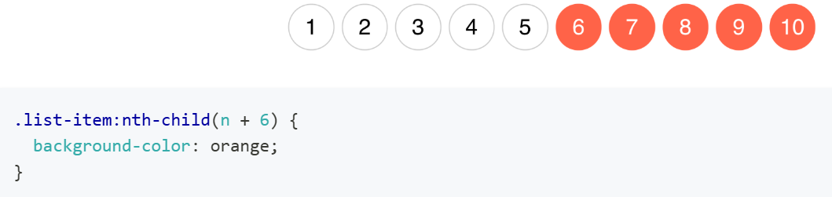
нечётные элементы
Од N-го - элемент и до конца

Slide 15
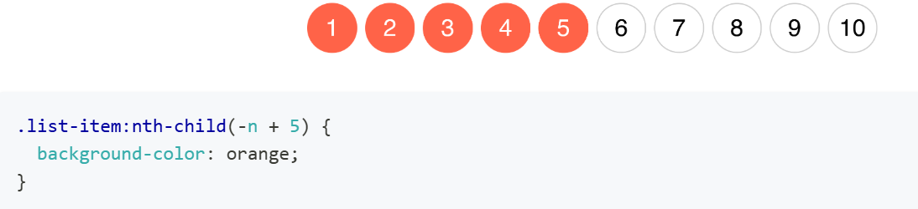
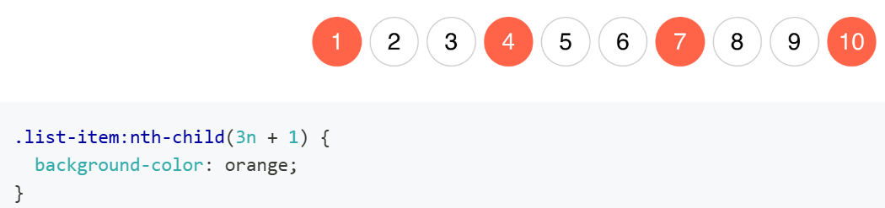
До N-го - элемент
Каждый N - элемент
Несколько примеров:
3n + 2 означает каждый третий элемент, начиная с 2, то есть 2, 5, 8 и т.д.
2n + 4 означает каждый второй элемент, начиная с 4, то есть 4, 6, 8 и т.д.
4n + 5 означает каждый четвертый элемент, начиная с 5, то есть 5, 9, 13 и т.д.

Slide 16
Спасибо за внимание,
надеюсь, это было интересно!
Я готов ответить на ваши вопросы.

